Slide 1
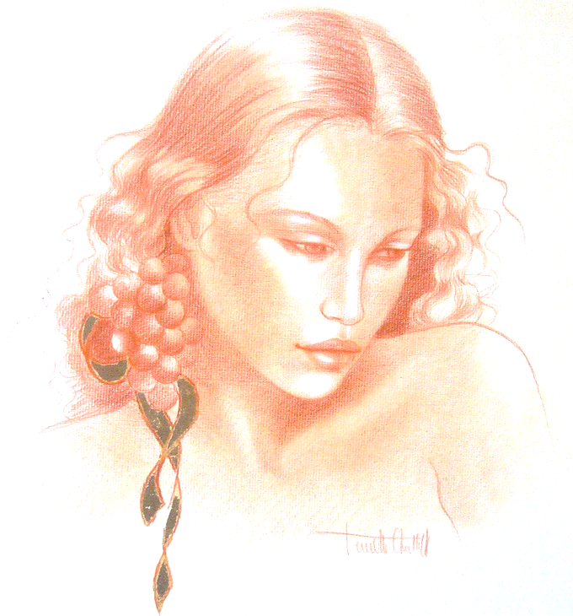
Coffret Collection
Domaine a.-F. GROS

